Slide 1
КЫРГЫЗ-ТҮРК «МАНАС» УНИВЕРСИТЕТИ
КТМУ
БҮТҮРҮҮЧҮЛӨРҮНҮН (2019-2020-Ж.Ж.) ИШКЕ ОРНОШУУ КӨРСӨТКҮЧТӨРҮ

Slide 2
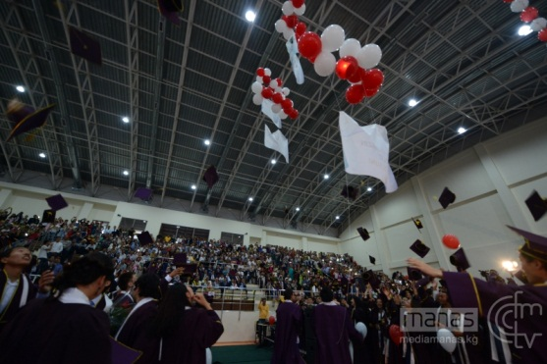
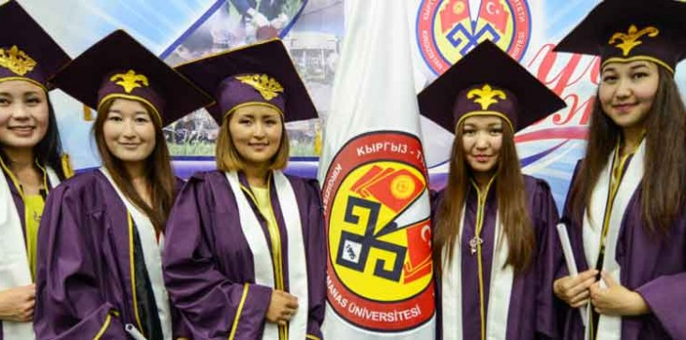
КТМУ 2019-2020 ОКУУ ЖЫЛЫНДАГЫ БҮТҮРҮҮЧҮЛӨРҮНҮН АНАЛИЗИ
Киришүү
Кыргыз-Түрк «Манас» университети Кыргыз Республикасы жана Түркия Республикасынын Өкмөттөрү тарабынан 1995-жылы, 30-сентябрда Измир шаарында кол коюлган «Кыргызстандын борбору Бишкек шаарында Кыргыз-Түрк «Манас» университетин ачуу боюнча эл аралык келишимдин» негизинде ачылып, 1997–1998-окуу жылынан тартып, студенттерге билим бере баштаган.
Кыргыз-Түрк “Манас” университети алгачкы бүтүрүүчүлөрүн 2002-2003-окуу жылында уядан учурган. Азыркы учурда 12 өлкөдөн жана 23 боордош түрк тектүү калктардан баардыгы болуп 8439 бүтүрүүчүсү бар.
2019-2020 -окуу жылында жалпы 989 студент бакалавр, адистик жана магистр программалары боюнча бүтүргөн.

Slide 3
ЖАЛПЫ МААЛЫМАТ
Бардык бүтүрүүчүлөр: 989
Анкета толтургандар: 320
2019-2020-окуу жылынын бүтүрүүчүлөрү менен телефон, социалдык медиа (фейсбук, твиттер) жана электрондук почталар аркылуу байланыш түзүлүп, анкета толтурулду. Жалпы 989 бүтүрүүчүнүн 320 өздөрү жөнүндө маалымат беришти, маалыматтардын негизинде ушул анализ жасалды.

Slide 4
Анкета толтурган бүтүрүүчүөрдүн жынысына жараша
Кыздар: 214
Эркектер: 106

Slide 5
КТМУ 2019-2020 ОКУУ ЖЫЛЫНДАГЫ БҮТҮРҮҮЧҮЛӨРҮНҮН АНАЛИЗИ (Өлкөлөргө карата саны)
№ | ӨЛКӨЛӨР | ÜLKELER | САНЫ/SAYI | ПАЙЫЗЫ/ORANI
1 | КЫРГЫЗСТАН | KIRGIZİSTAN | 292 | 91,25%
2 | ТҮРКИЯ | TÜRKİYE | 27 | 8,43%
3 | РОССИЯ | RUSYA | 4 | 1,25%
4 | ГЕРМАНИЯ | ALMANYA | 4 | 1,25%
5 | КАЗАКСТАН | KAZAKİSTAN | 1 | 0,31%
 | ЖАЛПЫ | TOPLAM | 320 | 100,00%
Берилген маалыматтарга караганда
2019-2020 окуу жылынын бүтүүрүүчүлөрү карантинге карабастан, 5 мамлекетте иштеп жана окуусун улантып жатышат

Slide 6
КТМУ 2019-2020 ОКУУ ЖЫЛЫНДАГЫ БҮТҮРҮҮЧҮЛӨРҮНҮН АНАЛИЗИ (Ишке орношуулары)
Жалпы бүтүрүүчүлөр: 989 Анкета толтургандар: 320
Үлүшү: % 32,35

Slide 7
ИШТЕГЕН БҮТҮРҮҮЧҮЛӨРДҮН СЕКТОРГО КАРАТА ҮЛҮШҮ

Slide 8
БҮТҮРҮҮЧҮЛӨРҮБҮЗДҮН КЕСИБИ/КЕСИБИНЕН СЫРТКАРЫ ИШТЕГЕНДЕР БОЮНЧА ҮЛҮШҮ

